Slide 1
Годовой отчет по реализации рабочей программы в группе «Искорки» за 2021-2022г.

Slide 2
Начало года
Конец года
Уровни/результат | Начало уч. г. ___ чел. | Конец уч. г. ___ чел.
Усвоили | 1чел (8%) | 5чел (38%)
Частично усвоили | 10чел (77%) | 6чел (47%)
Не усвоили | 2чел (15%) | 2чел (15%)

Slide 3
Участие в семинарах, конференциях

Slide 4
Мастер-классы

Slide 5
Участие в конкурсах педагогов

Slide 6
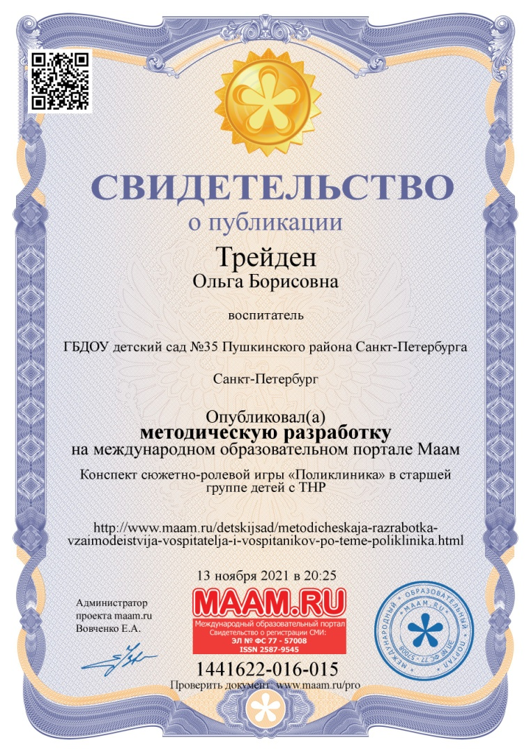
Публикации

Slide 7
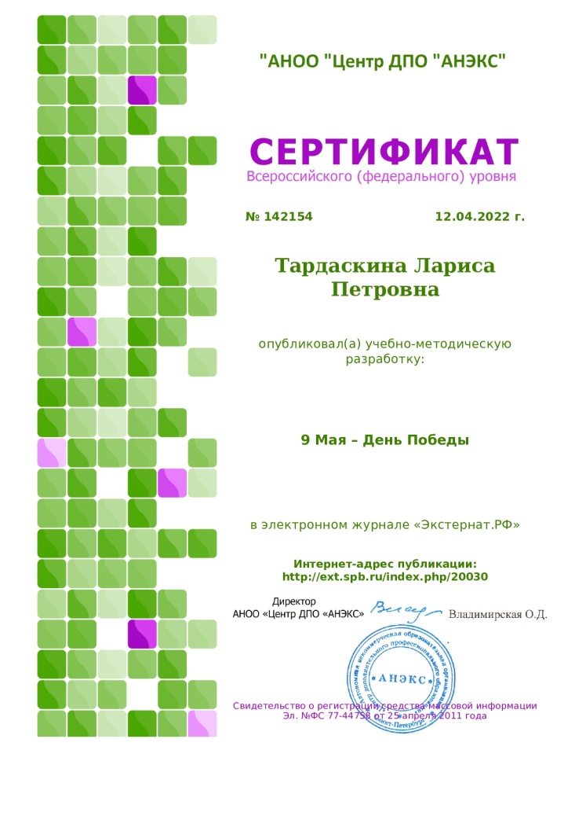
Публикации

Slide 8
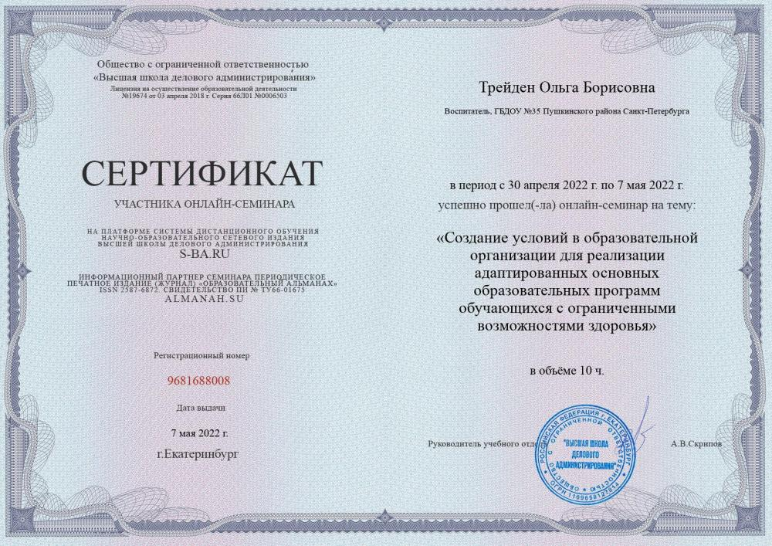
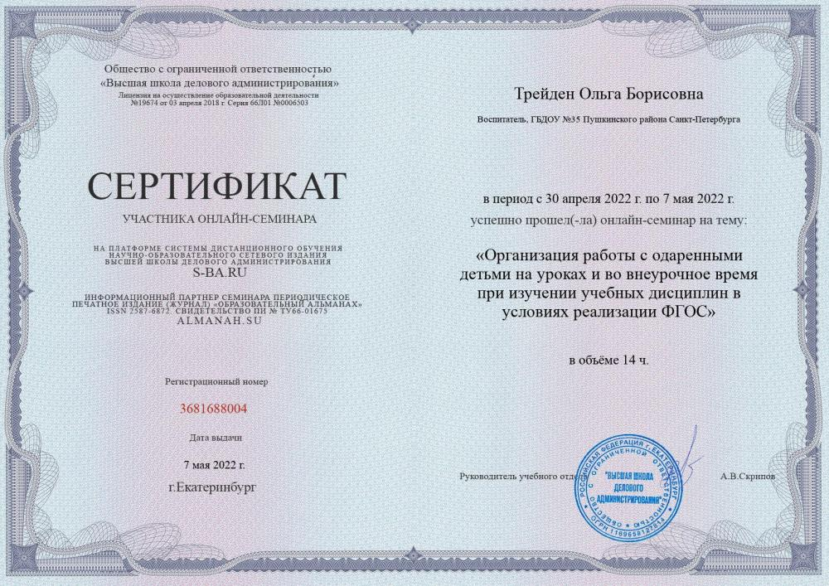
Курсы повышения квалификации

Slide 9
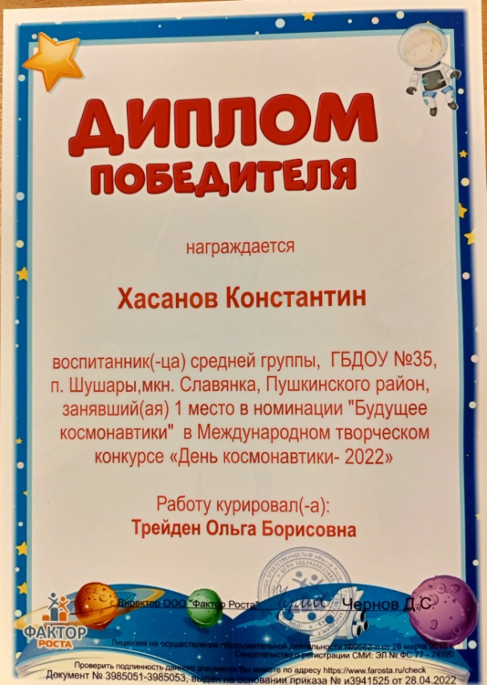
Участие в конкурсах детей

Slide 10
Участие в конкурсах детей

Slide 11
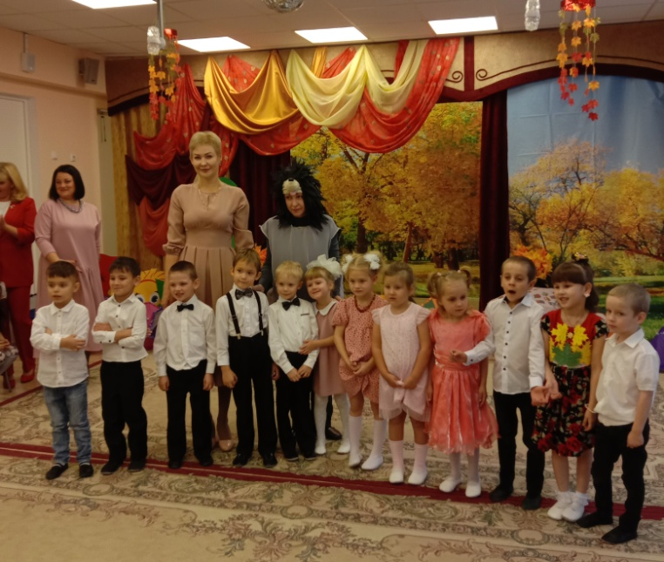
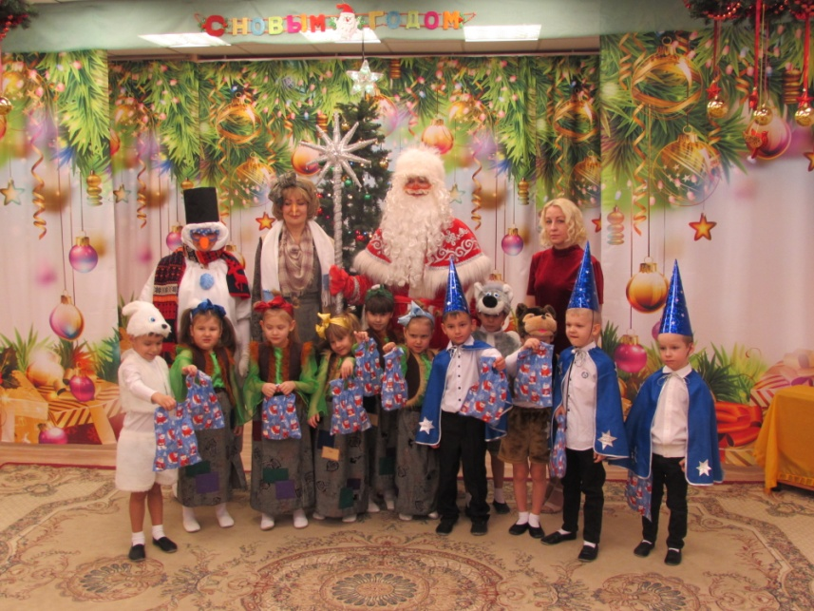
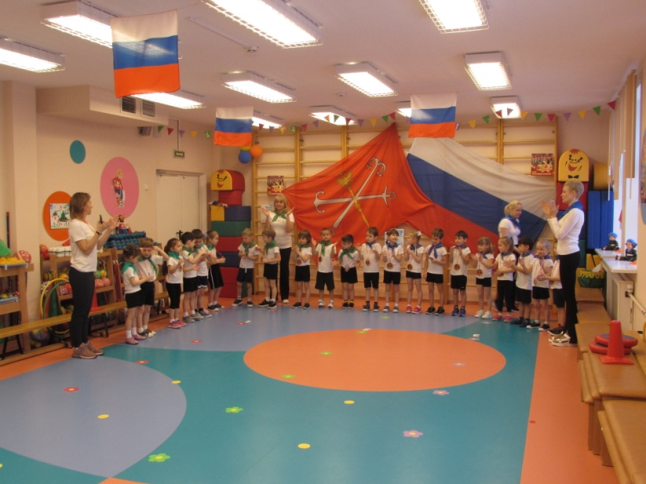
Праздники
Осенины
Новый год
23 февраля

Slide 12
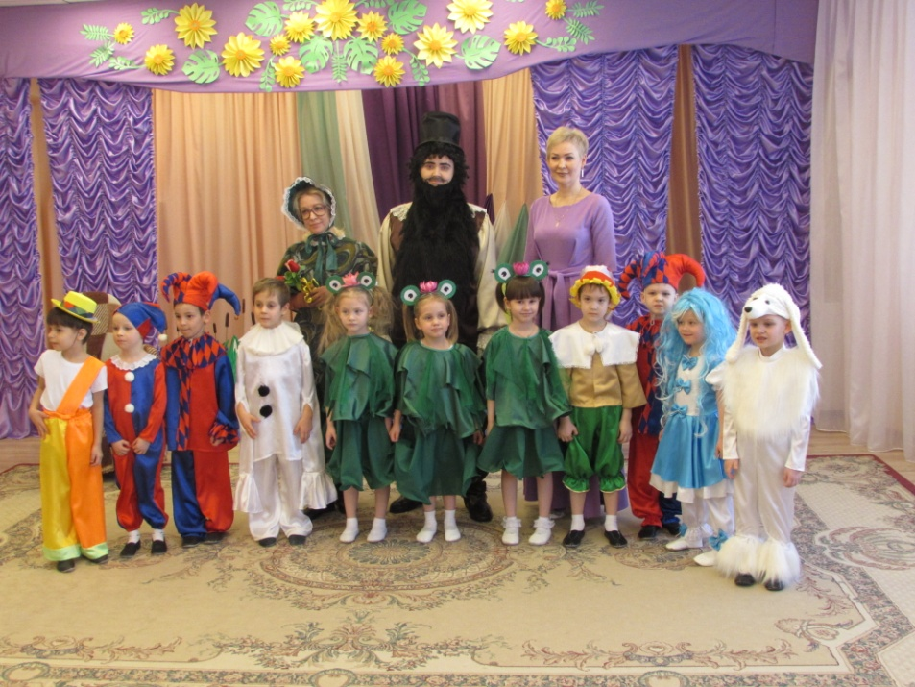
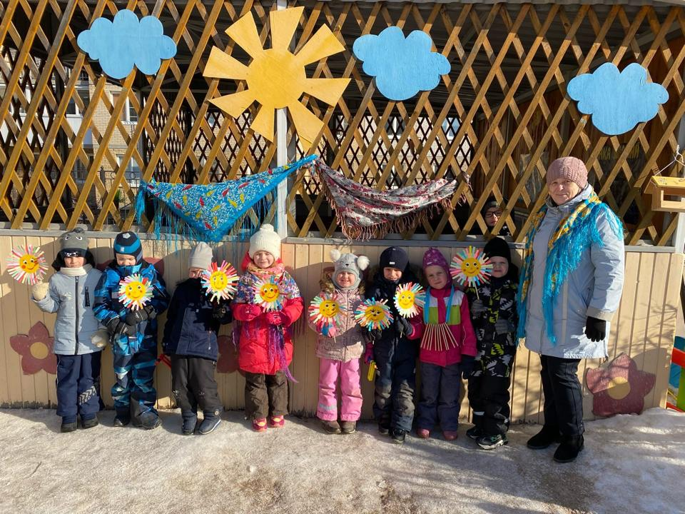
Праздники
Масленица
8 марта

Slide 13
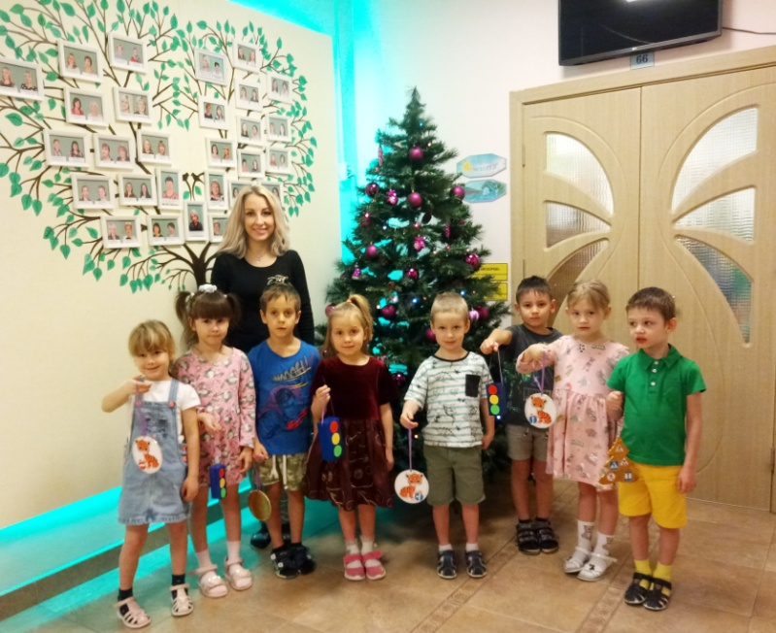
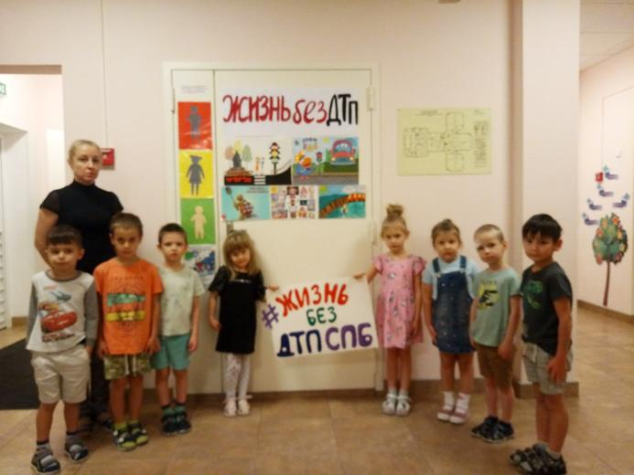
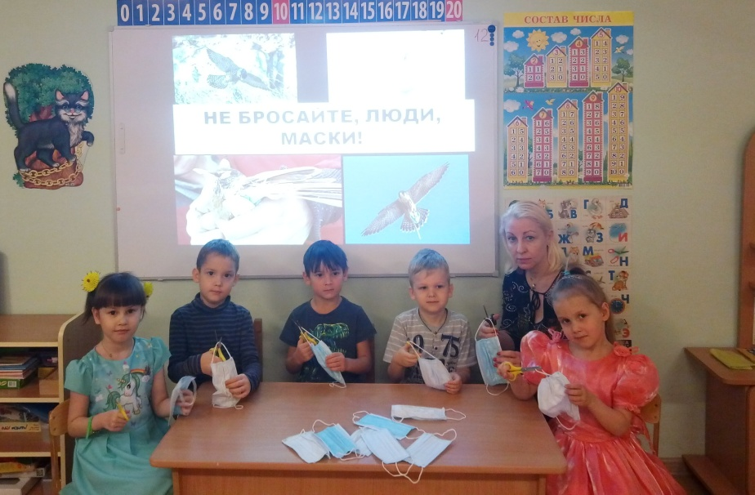
Участие в акциях
«Безопасная елка»
«Жизнь без ДТП»
«Не бросайте, люди, маски!»

Slide 14
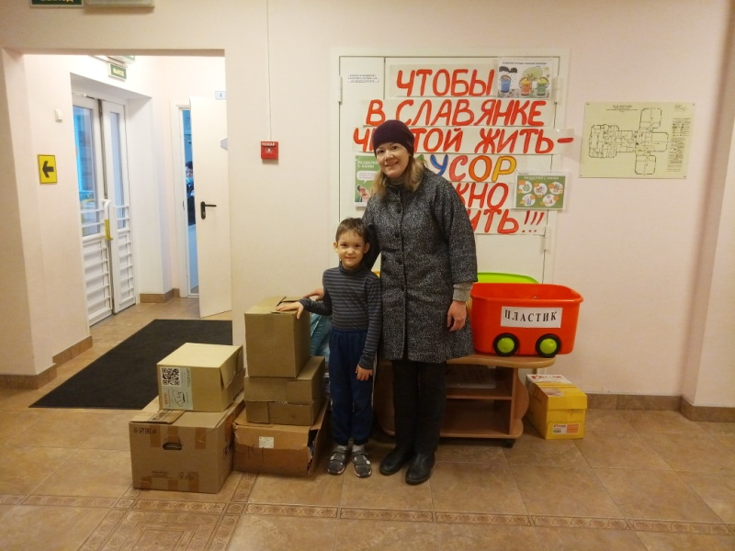
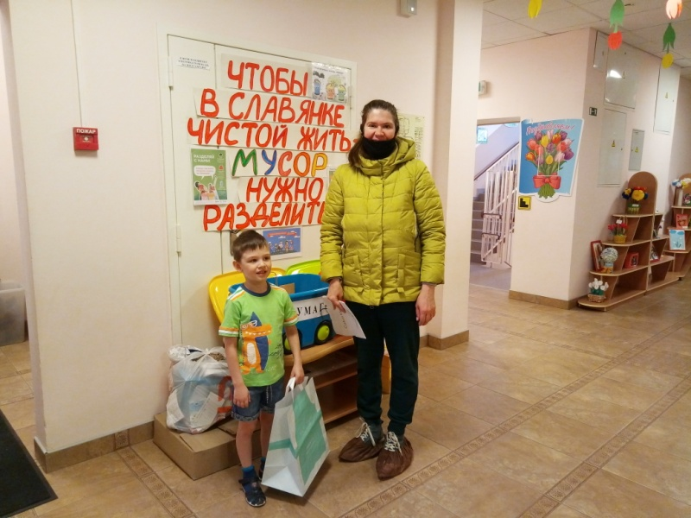
Участие в акциях
«Чтоб в Славянке чистой жить – надо мусор разделить!»

Slide 15
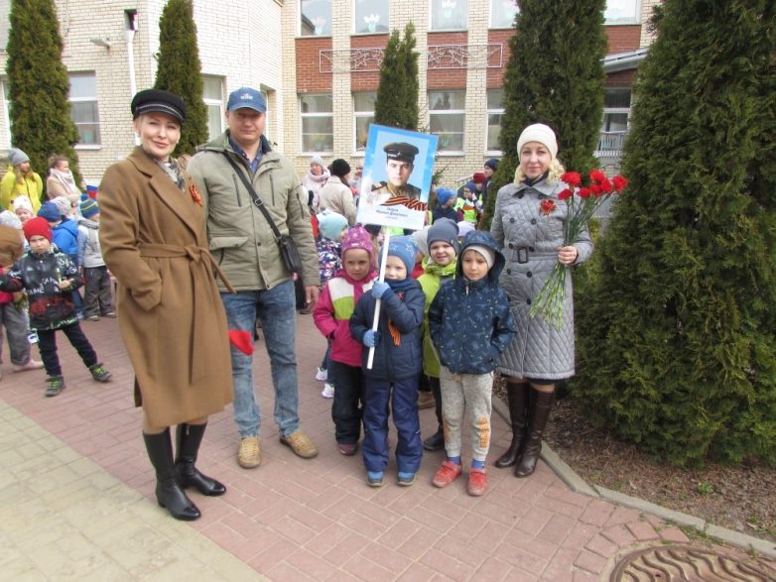
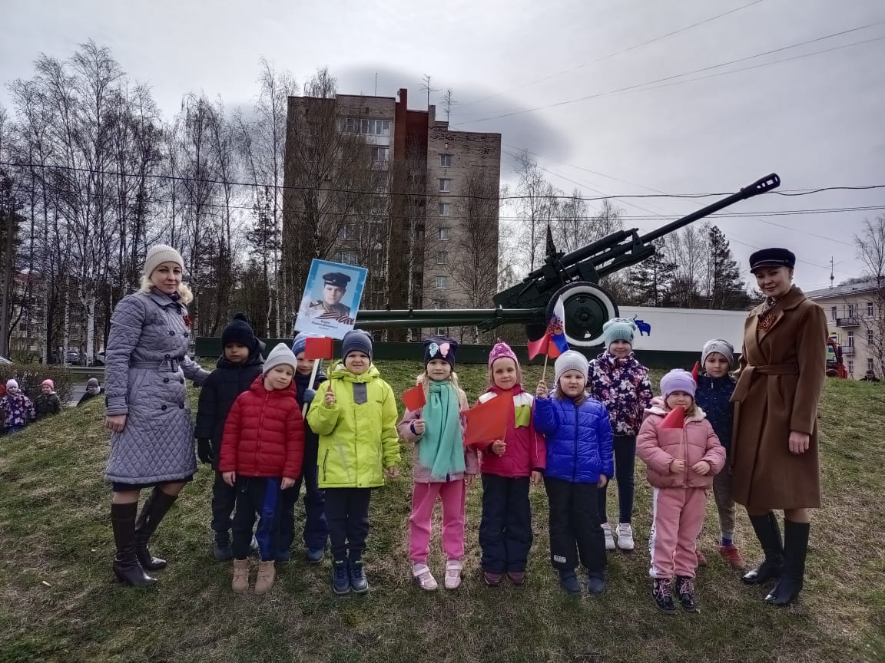
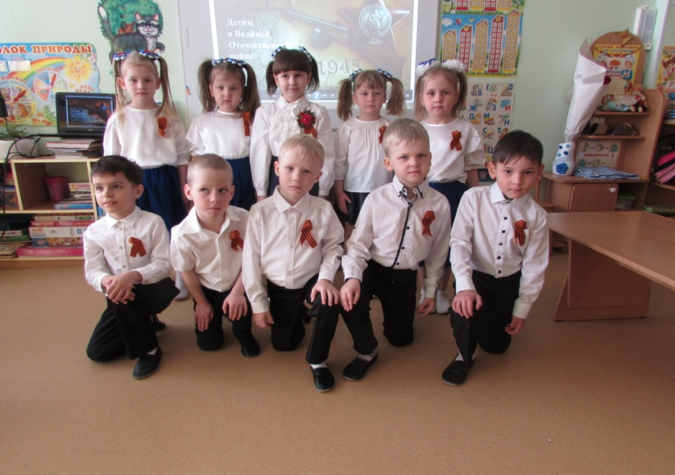
Участие в акциях
«Бессмертный полк!»

Slide 16
Спасибо за внимание!

